Slide 1


La Cordillera Blanca es una cadena montañosa ubicada en Perú y que forma parte de la Cordillera de los Andes. Es la cadena montañosa tropical nevada más extensa y cuenta con 722 glaciares individuales. La montaña más alta de Perú, el Huascarán de 6.768 metros, se encuentra aquí.
La Cordillera Blanca se encuentra totalmente dentro de la Región Ancash y corre paralela al valle del río Santa (también llamado Callejón de Huaylas) en el oeste. El Parque Nacional Huascarán, establecido en 1975, abarca casi toda la extensión de la Cordillera Blanca. Por sus características excepcionales fue denominada por la UNESCO tanto como Reserva de Biosfera Huascarán en 1977 y luego como Patrimonio Natural de la Humanidad en 1985. El derretimiento de la nieve en la Cordillera Blanca proporciona agua durante todo el año a parte del norte de Perú, mientras que el 5% de la energía eléctrica de este país proviene de una planta hidroeléctrica ubicada en el valle del Río Santa. El área de hielo permanente se redujo en alrededor de un tercio entre los años 1970 y 2006.
Creó: Jeremías
Para: mis pps
Música: Rubén Gonzáles
Melodía del Río

Slide 2
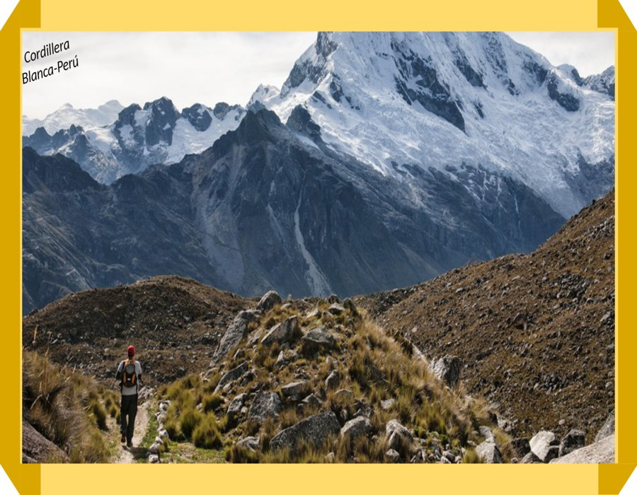

Slide 3
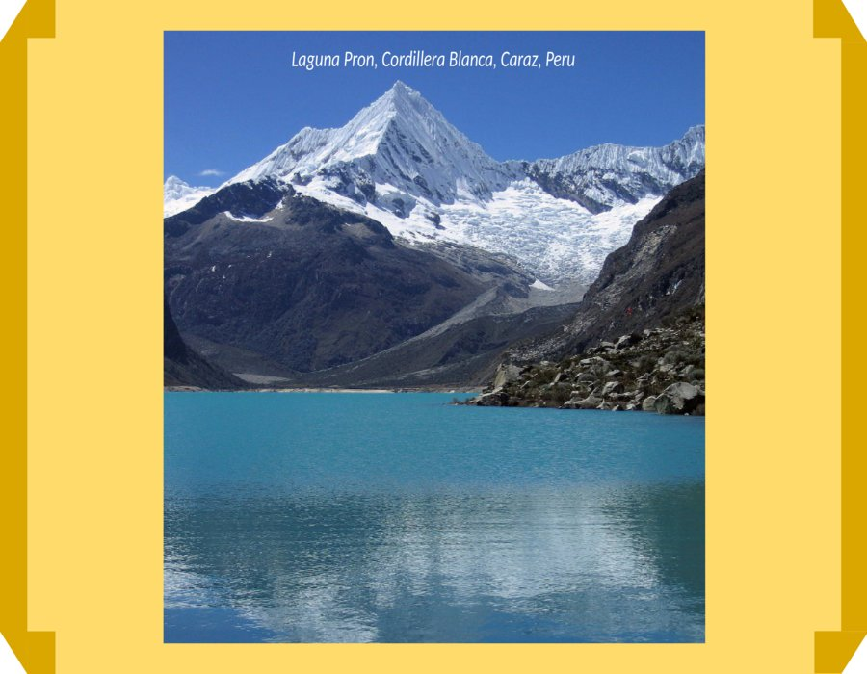

Slide 4
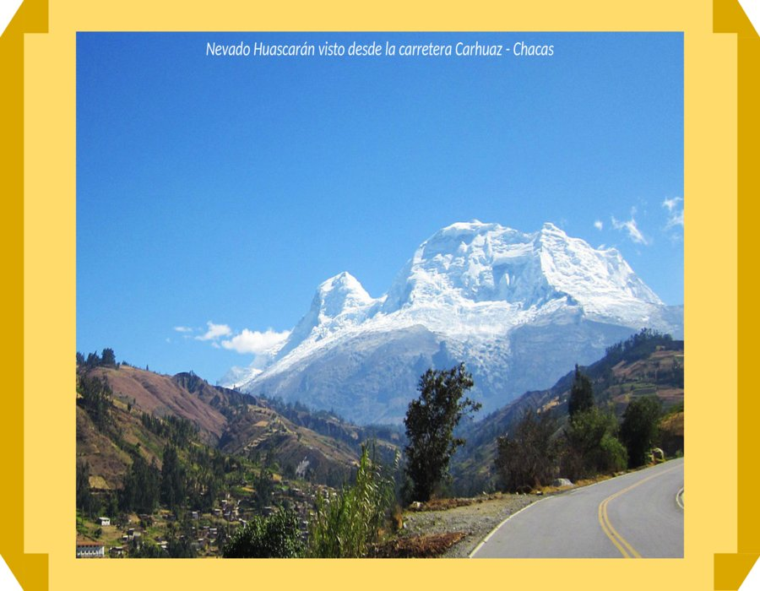

Slide 5
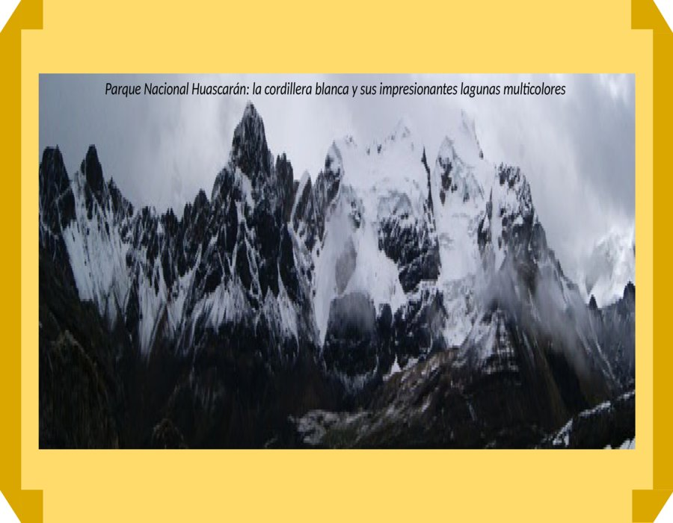

Slide 6
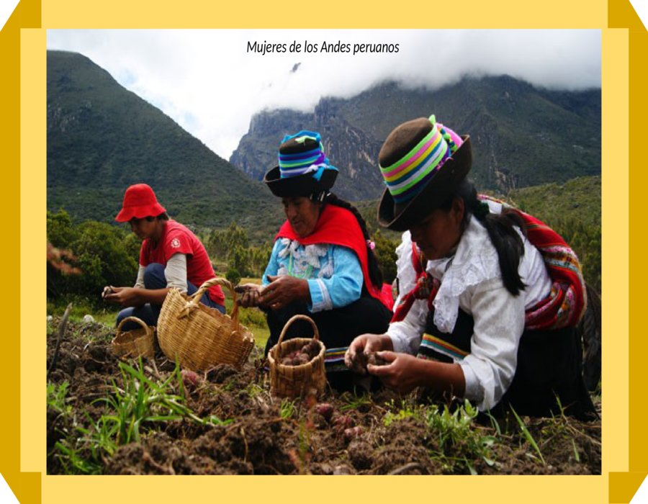

Slide 7
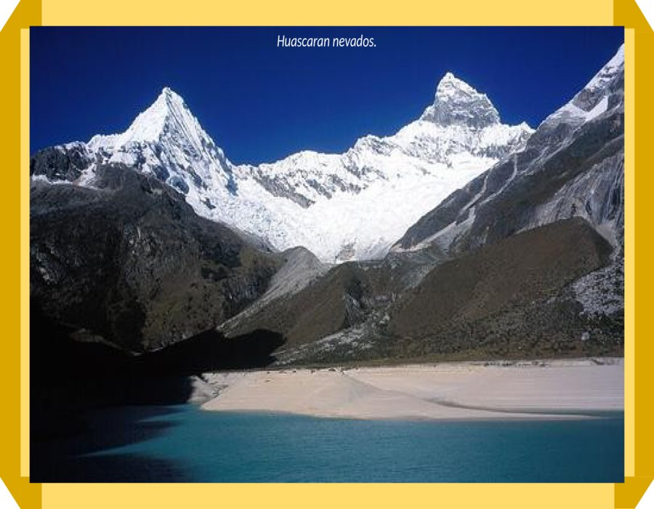

Slide 8
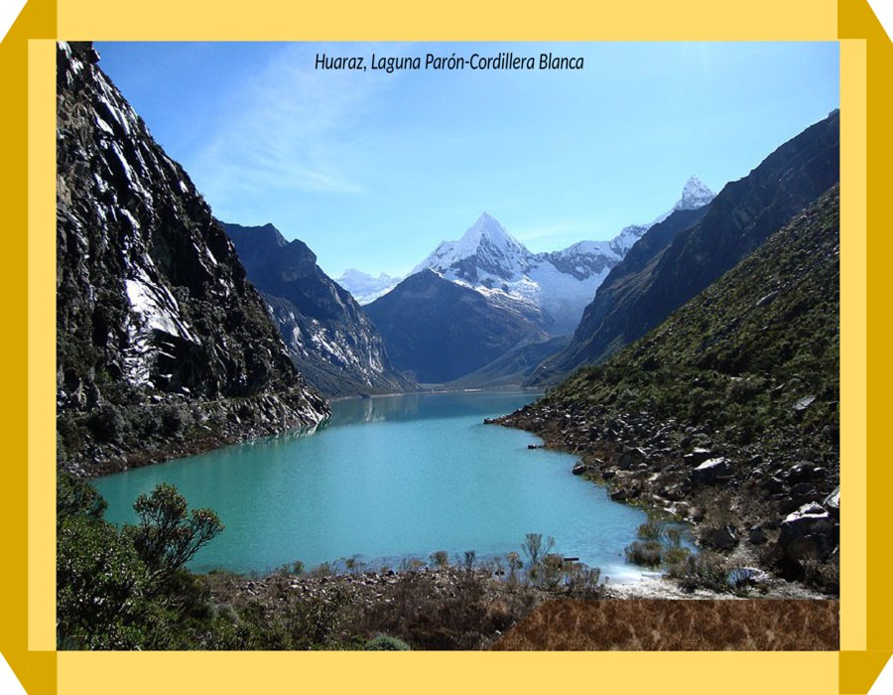

Slide 9
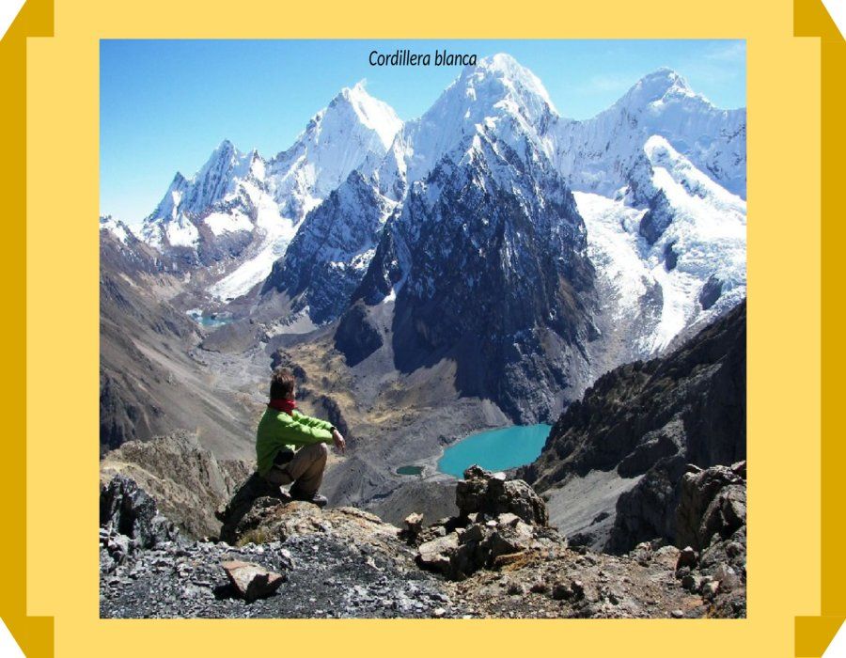

Slide 10
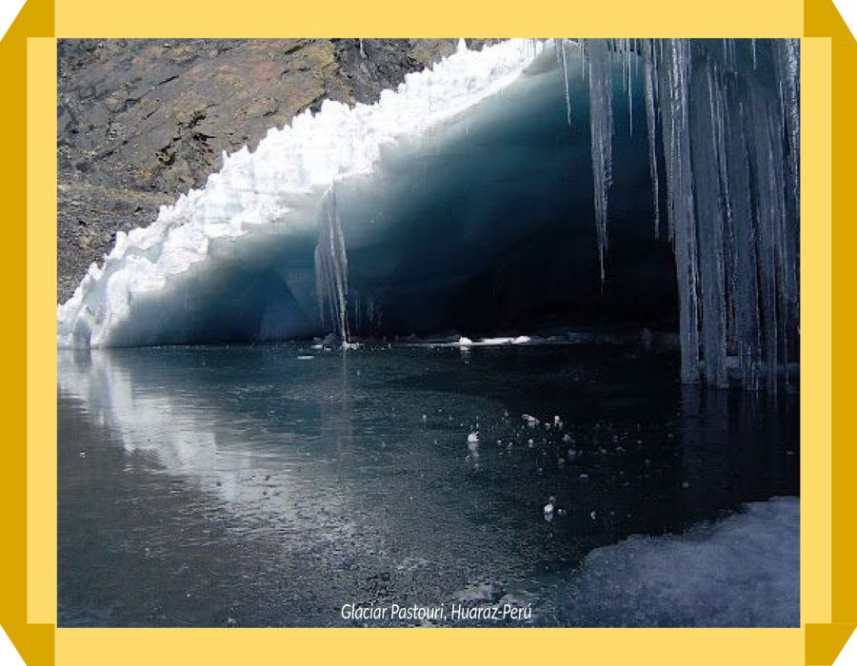

Slide 11
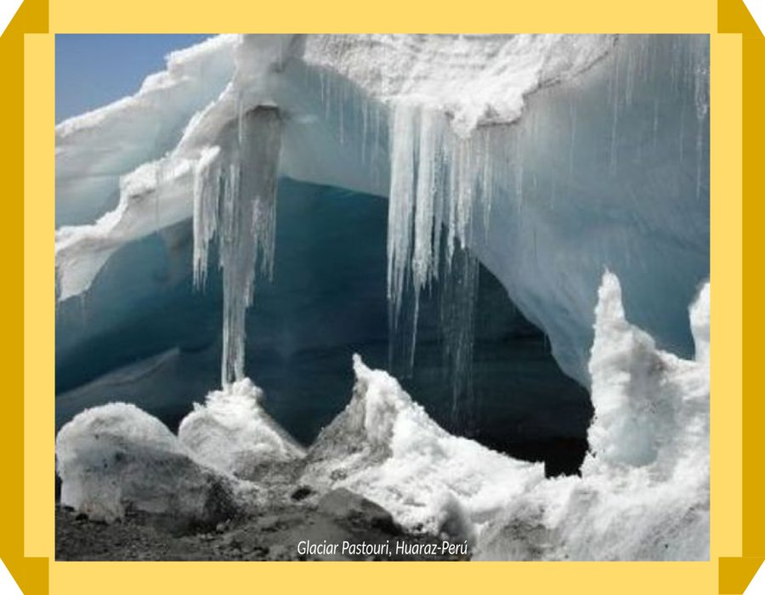

Slide 12
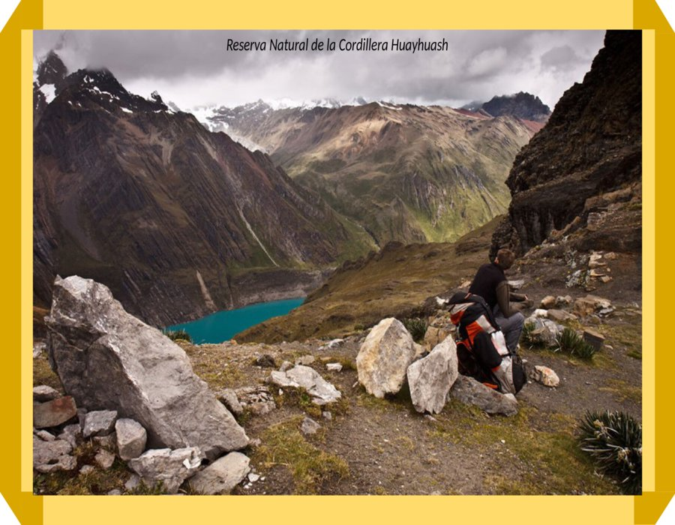

Slide 13
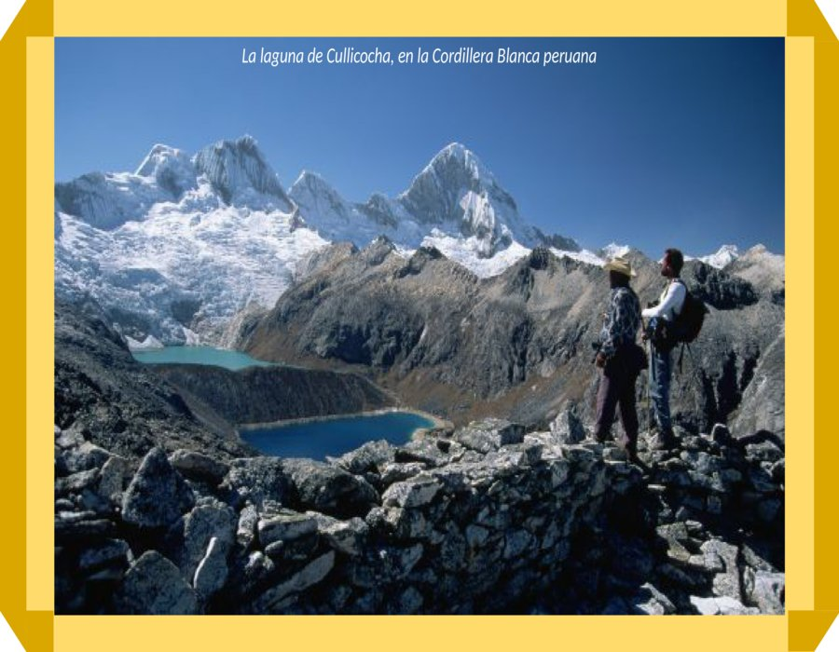

Slide 14
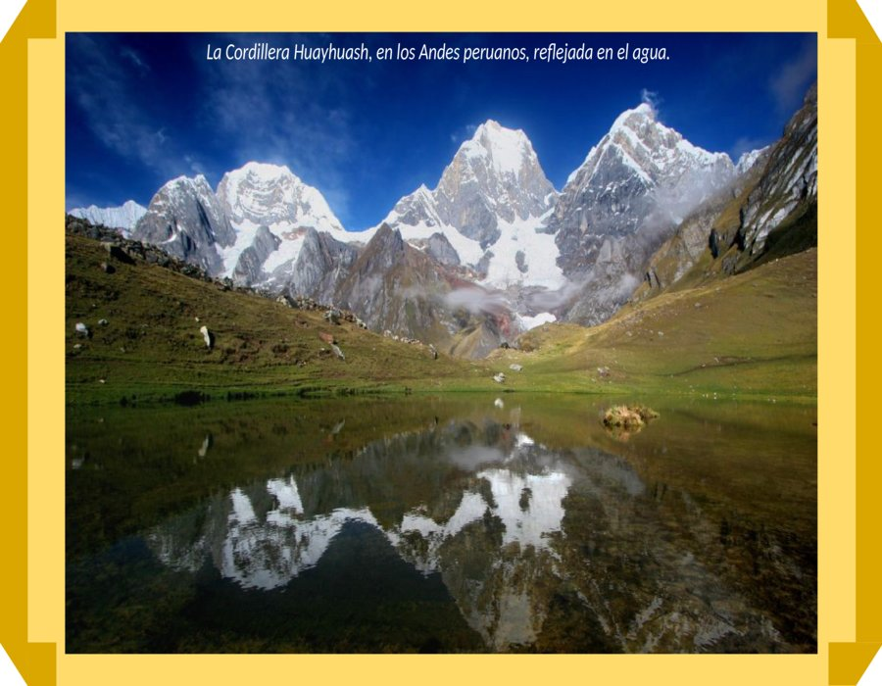

Slide 15
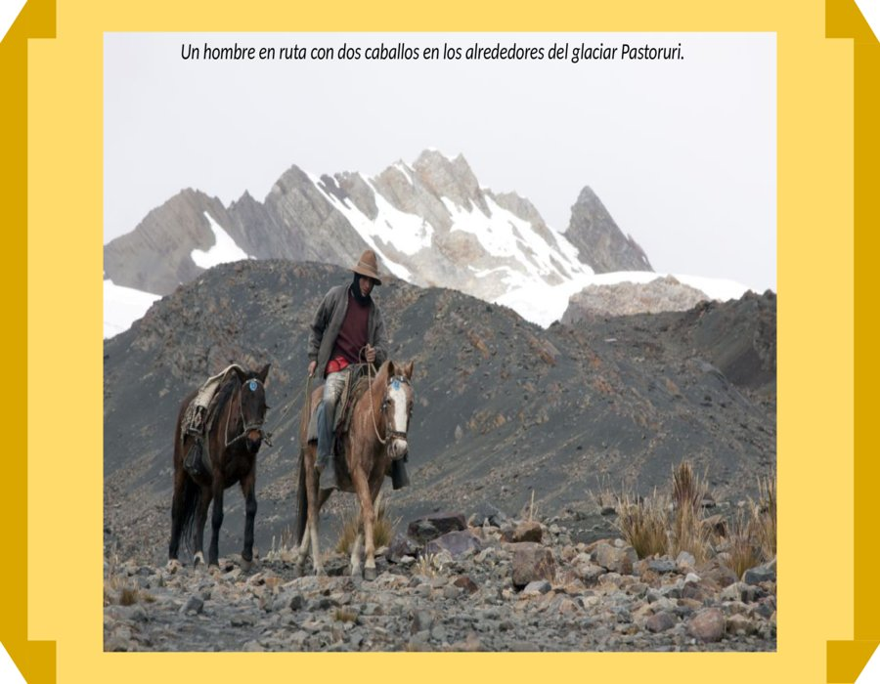

Slide 16
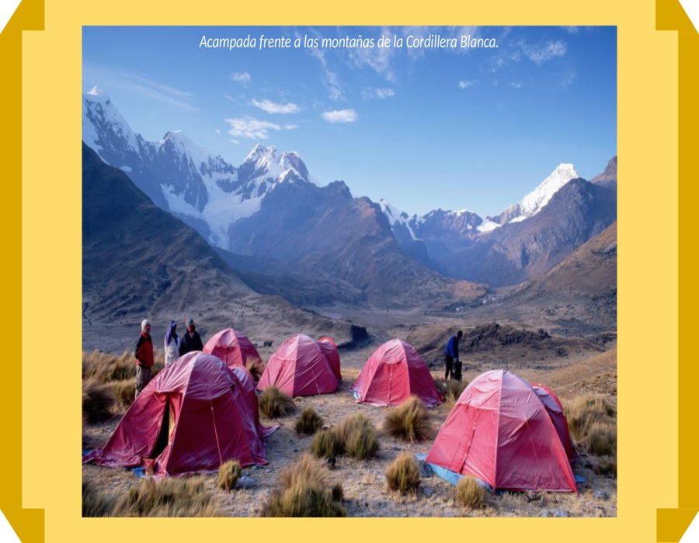

Slide 17
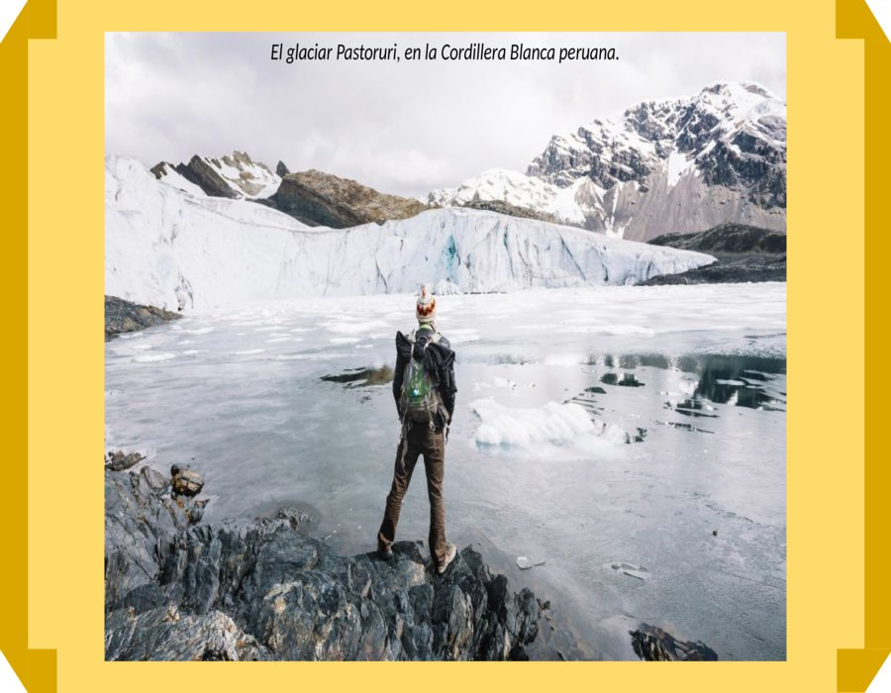

Slide 18
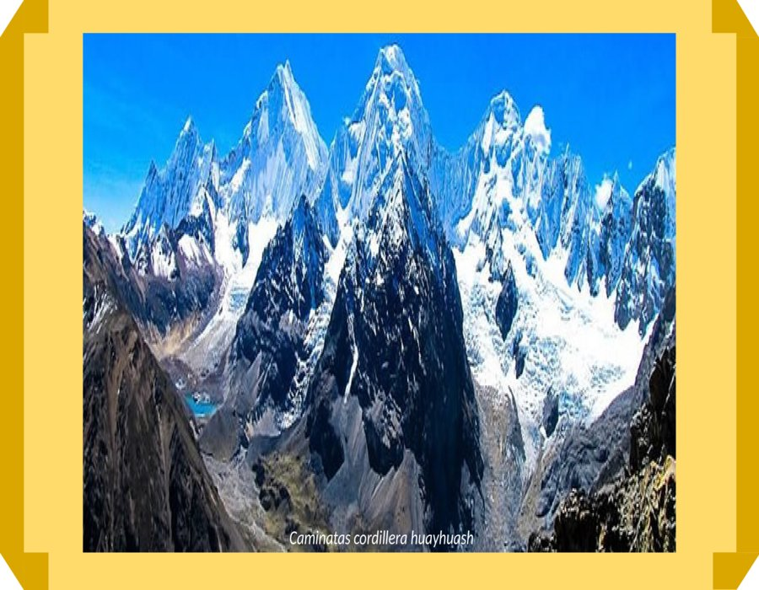

Slide 19
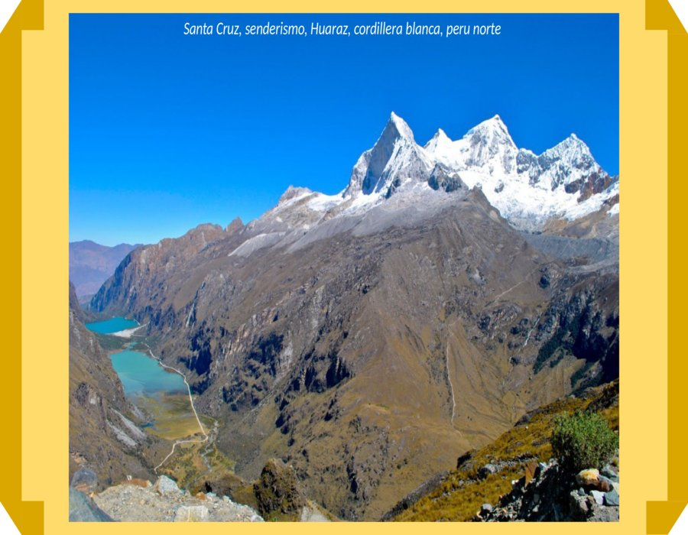

Slide 20
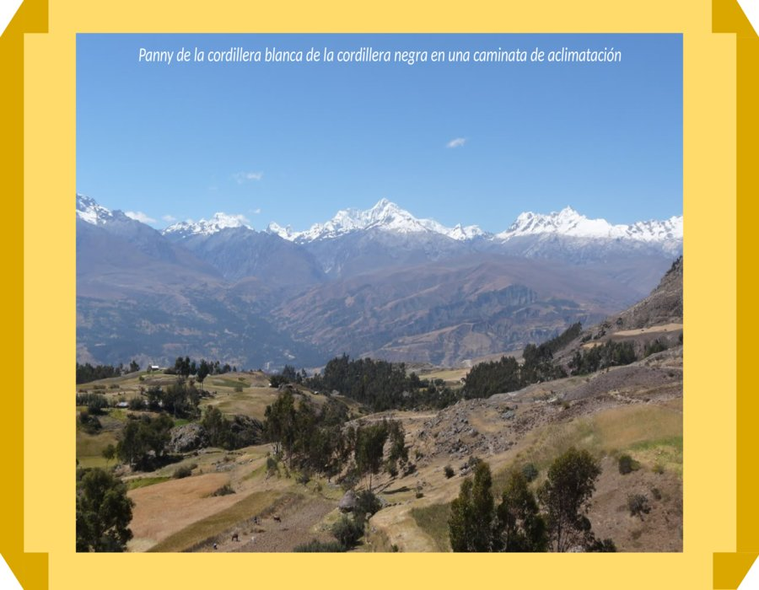

Slide 21
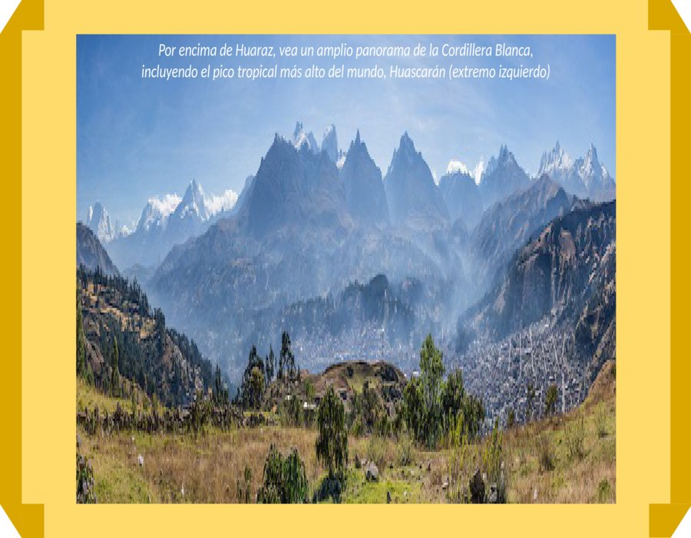

Slide 22
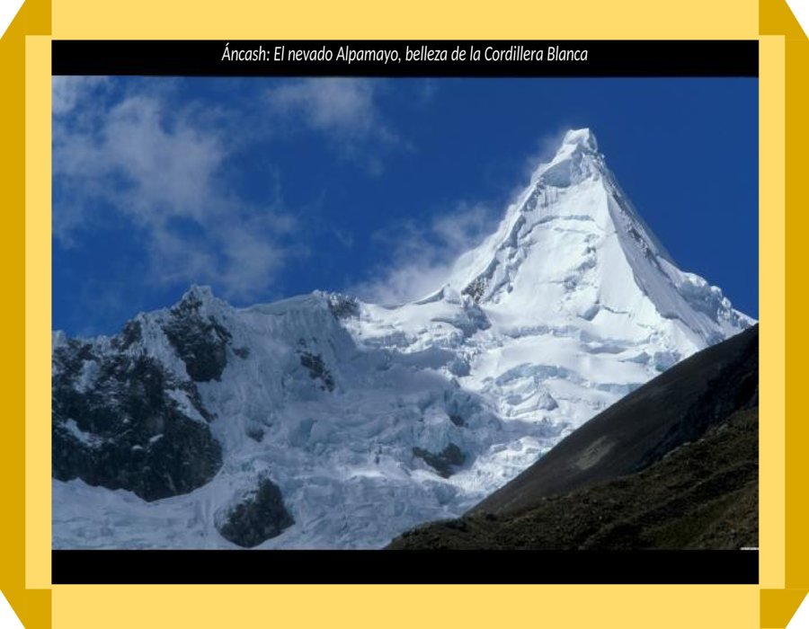

Slide 23
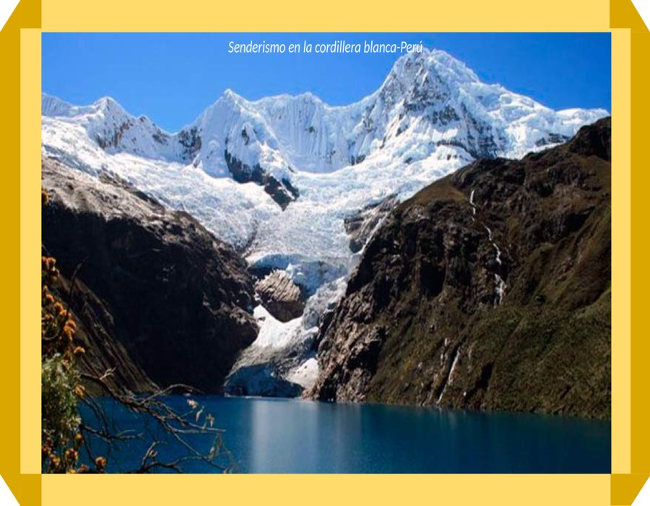

Slide 24
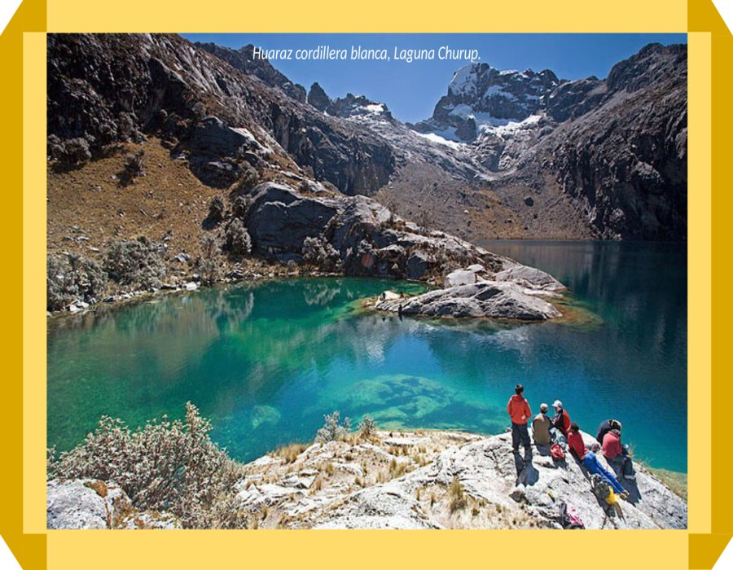

Slide 25
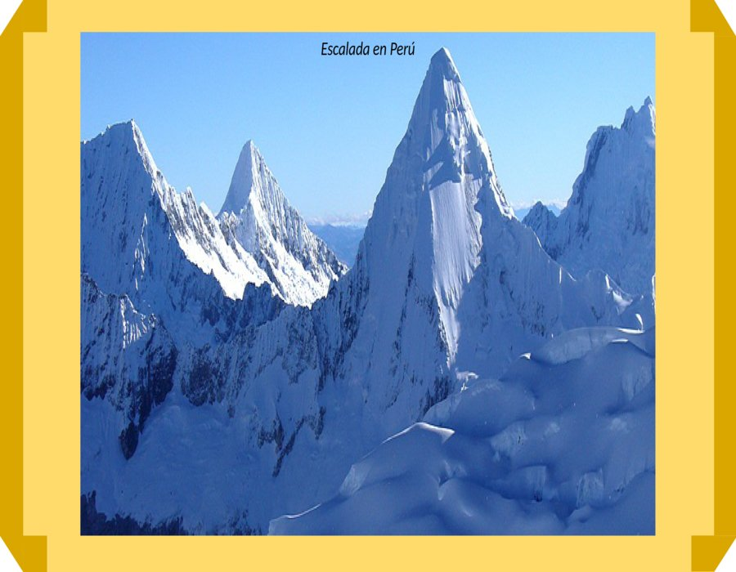

Slide 26
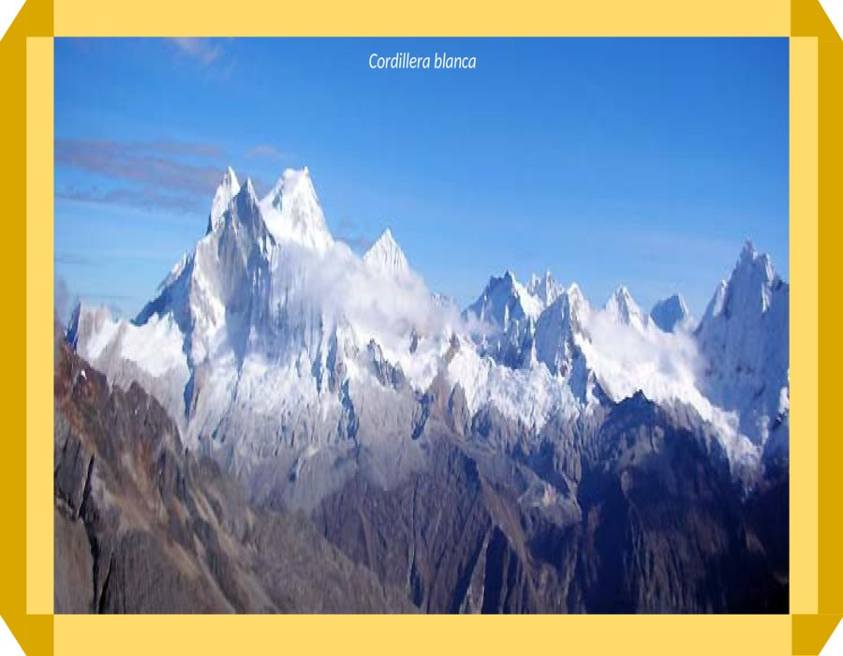

Slide 27
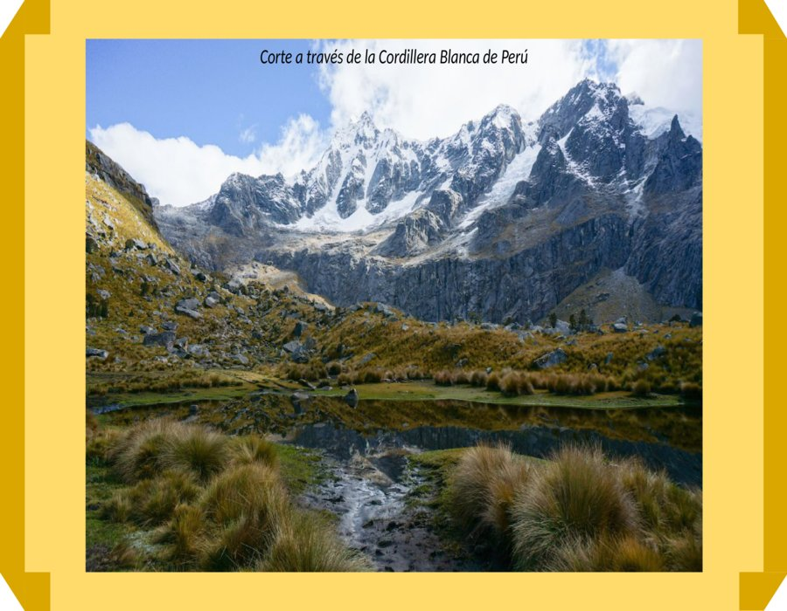

Slide 28
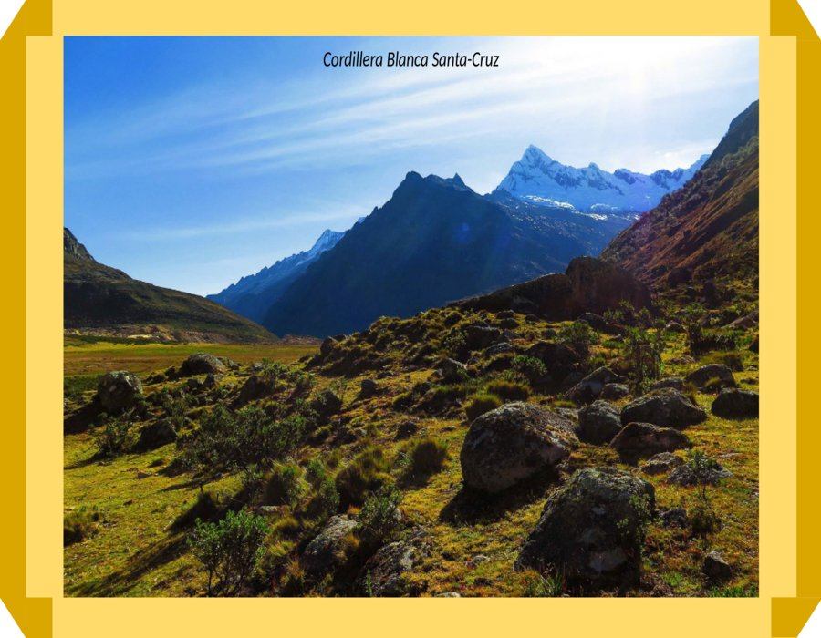

Slide 29
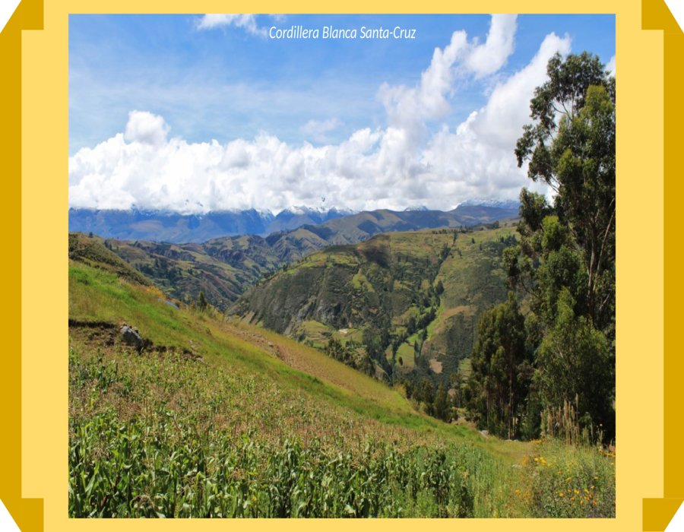

Slide 30
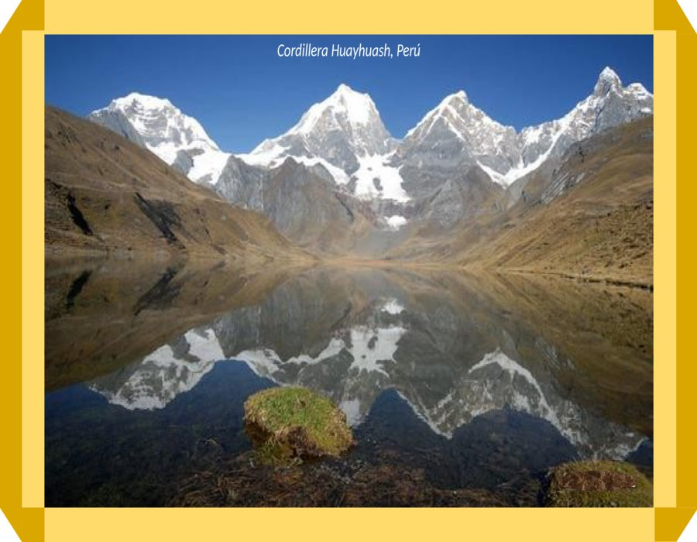

Slide 31
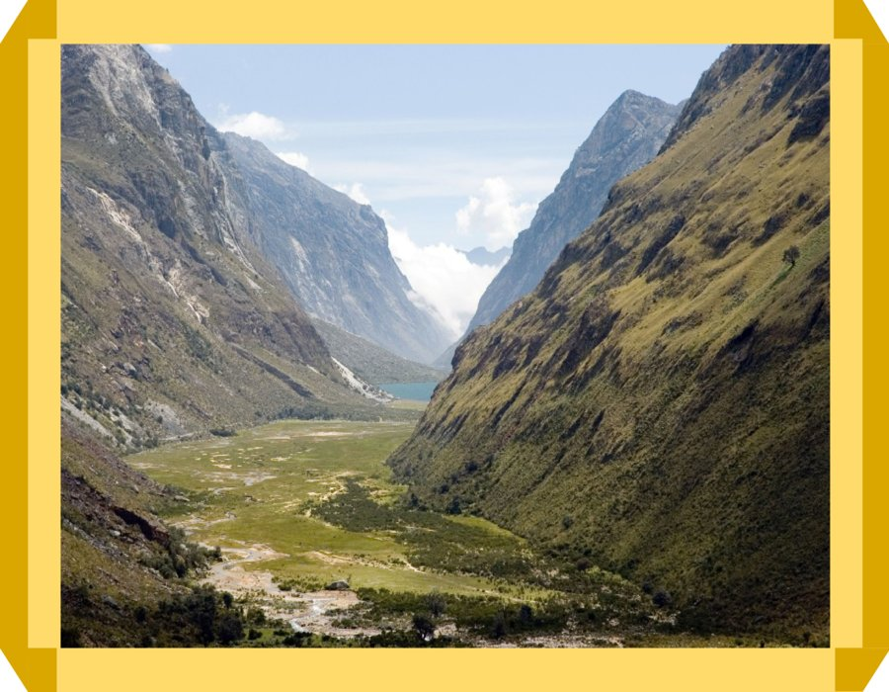

Slide 32
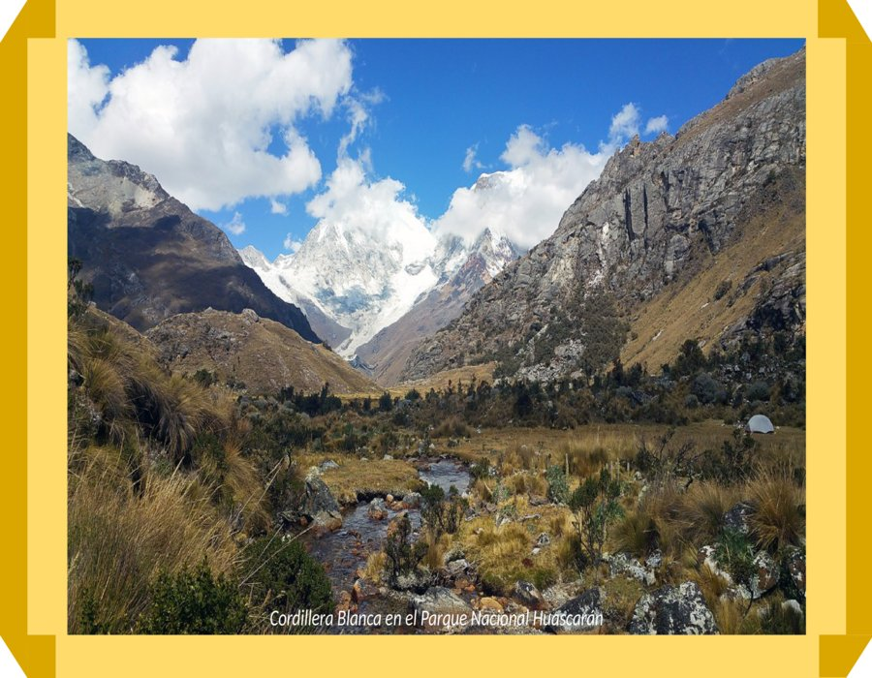

Slide 33
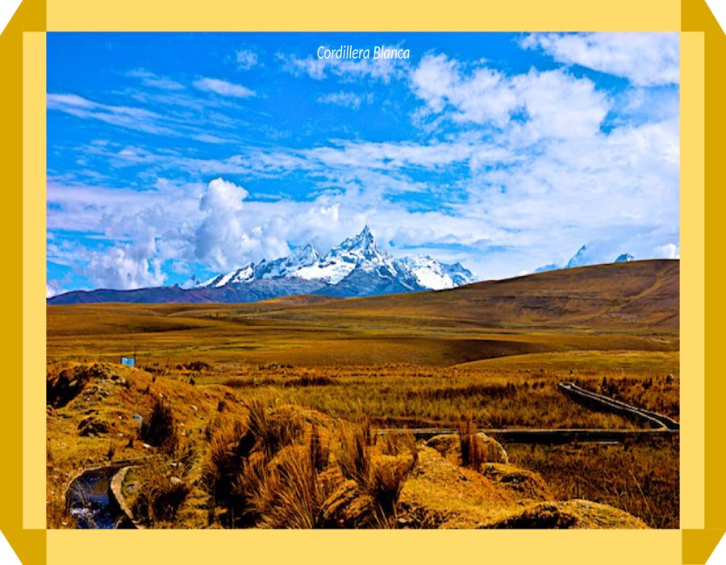

Slide 34
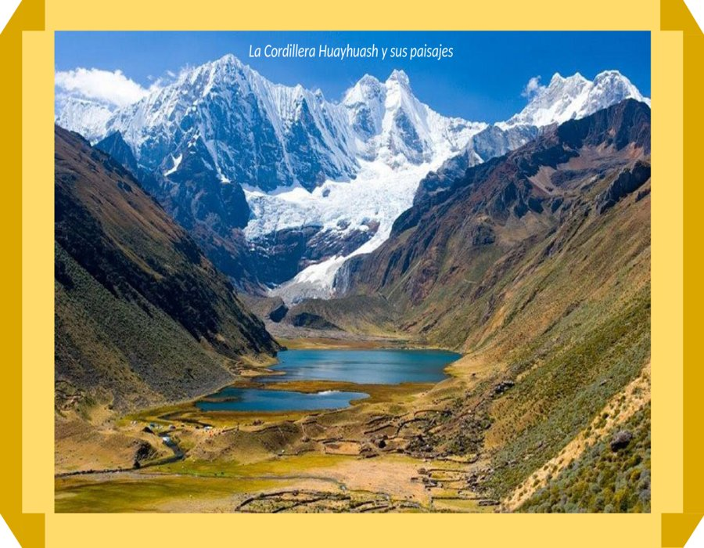

Slide 35
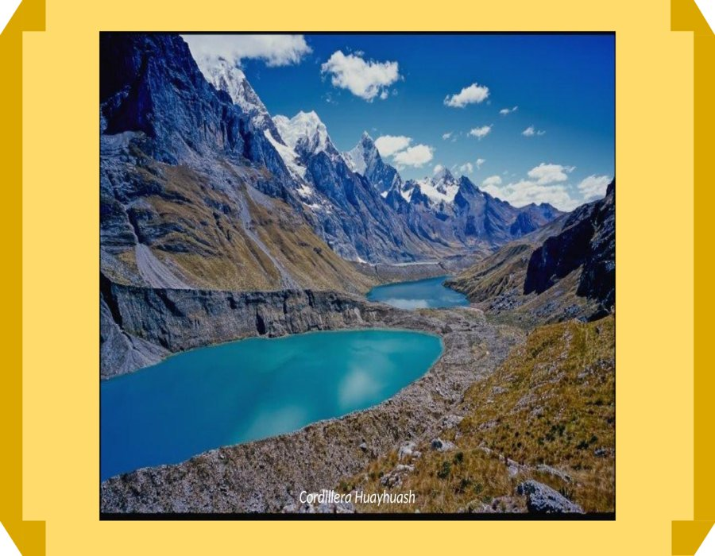

Slide 36
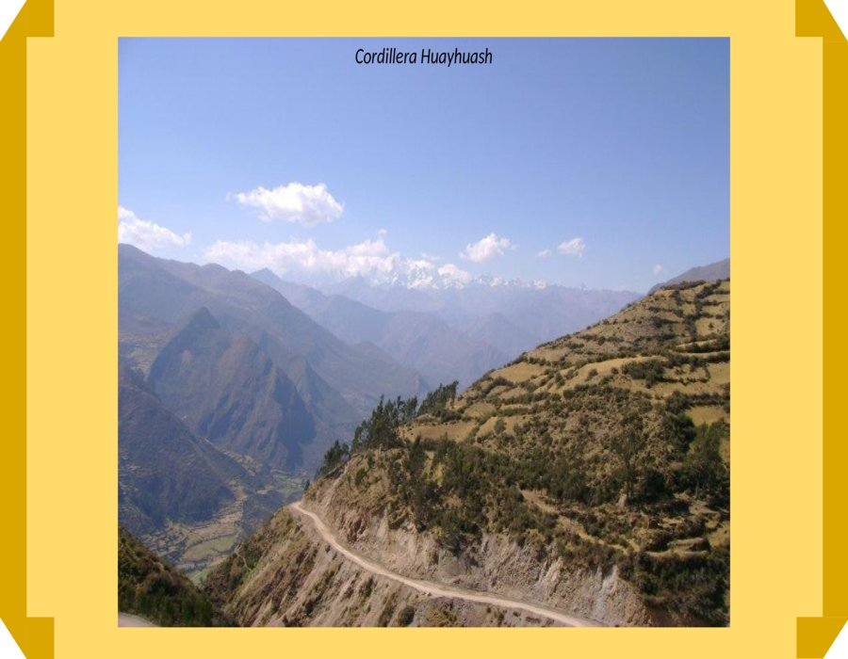

Slide 37
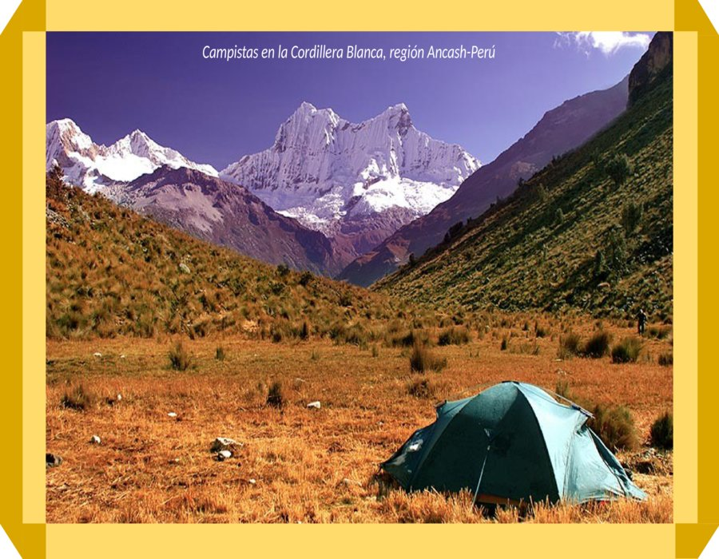

Slide 38
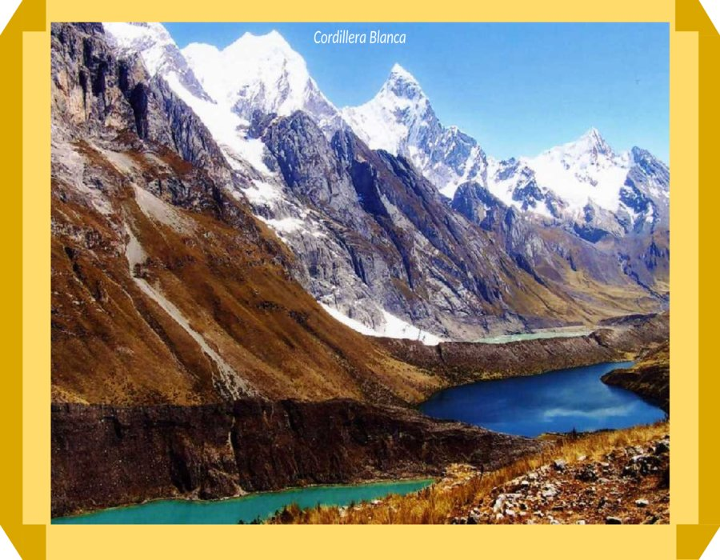

Slide 39
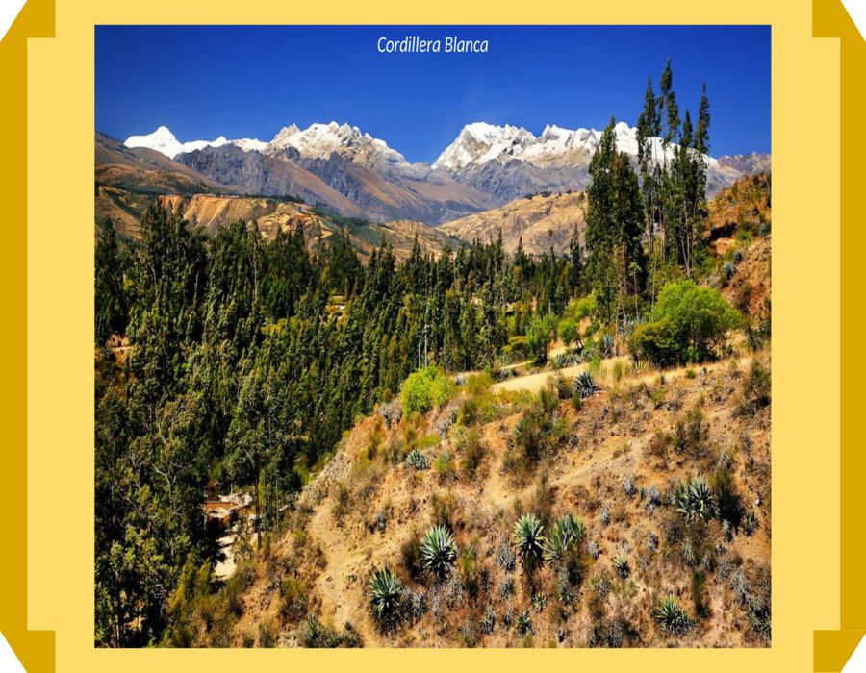

Slide 40
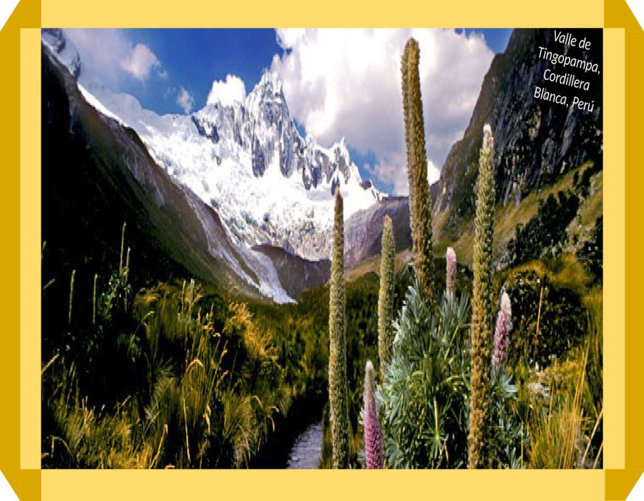

Slide 41
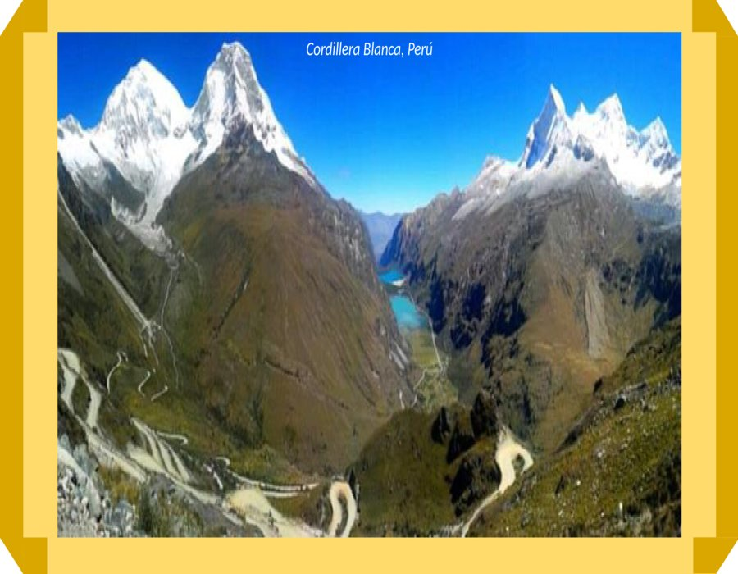

Slide 42
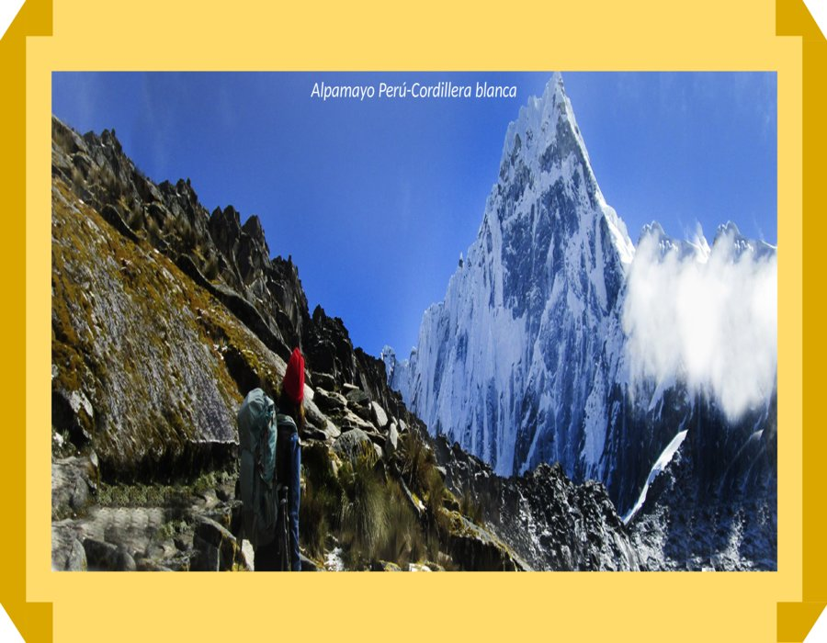

Slide 43
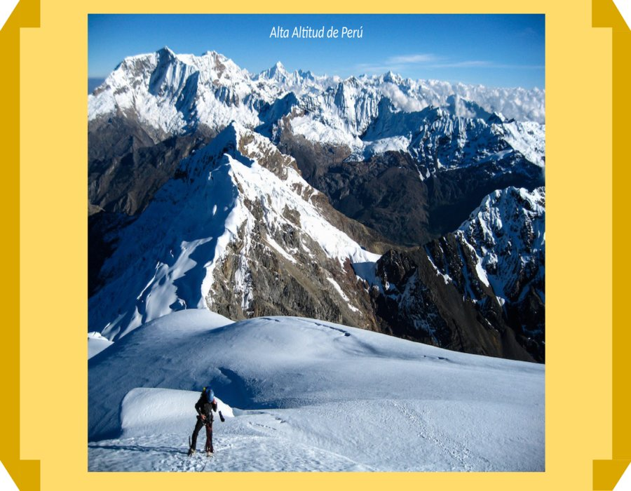

Slide 44
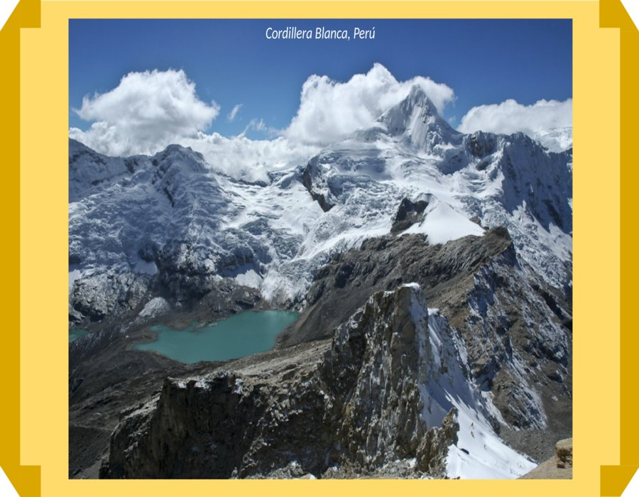

Slide 45
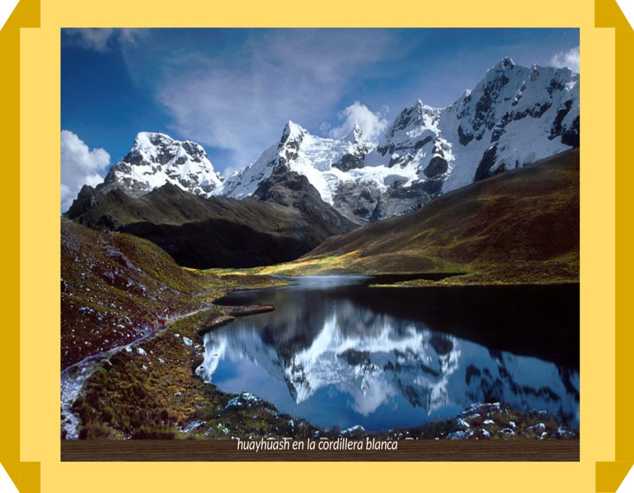

Slide 46
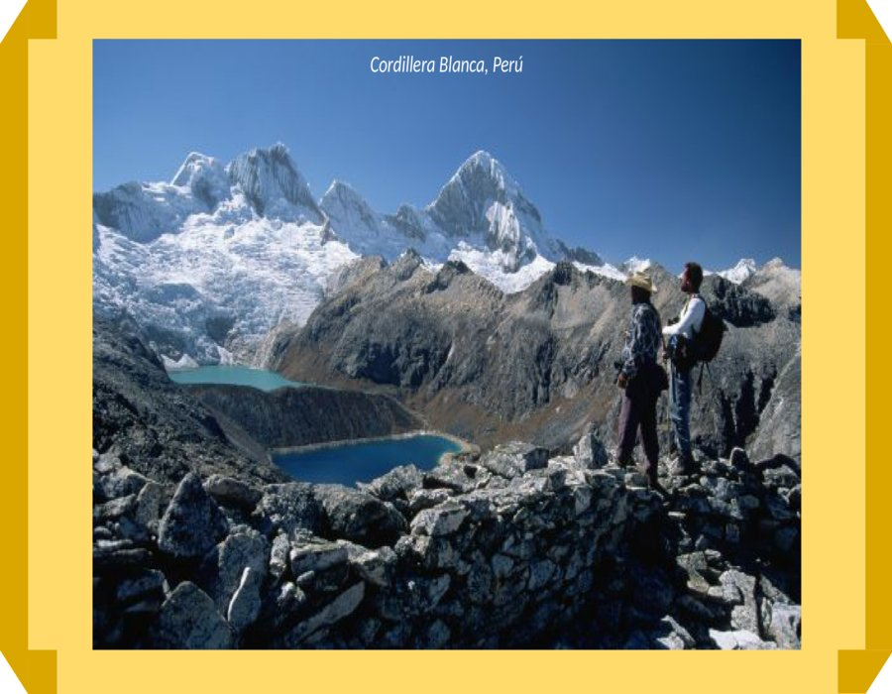

Slide 47
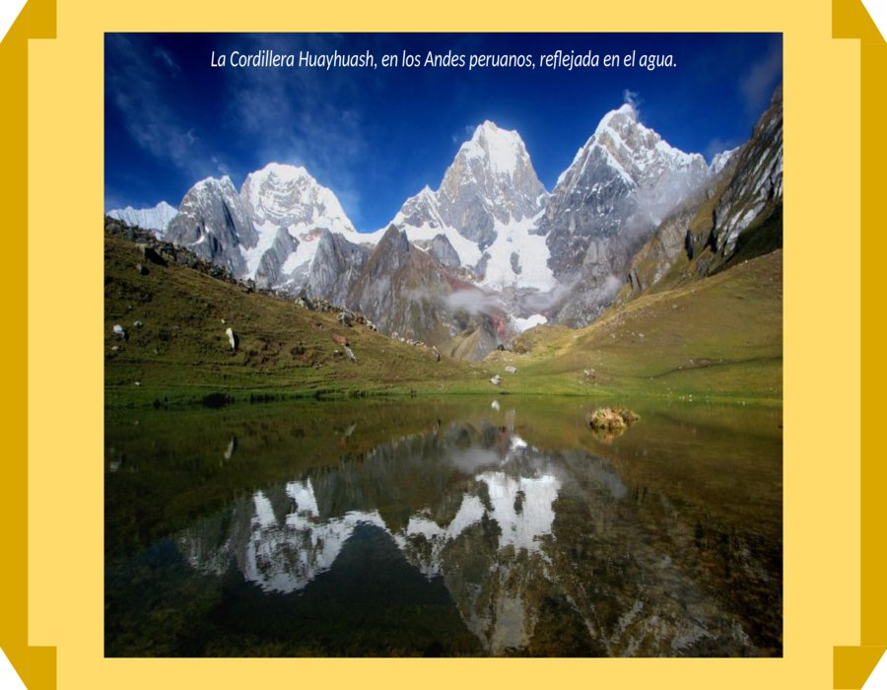

Slide 48
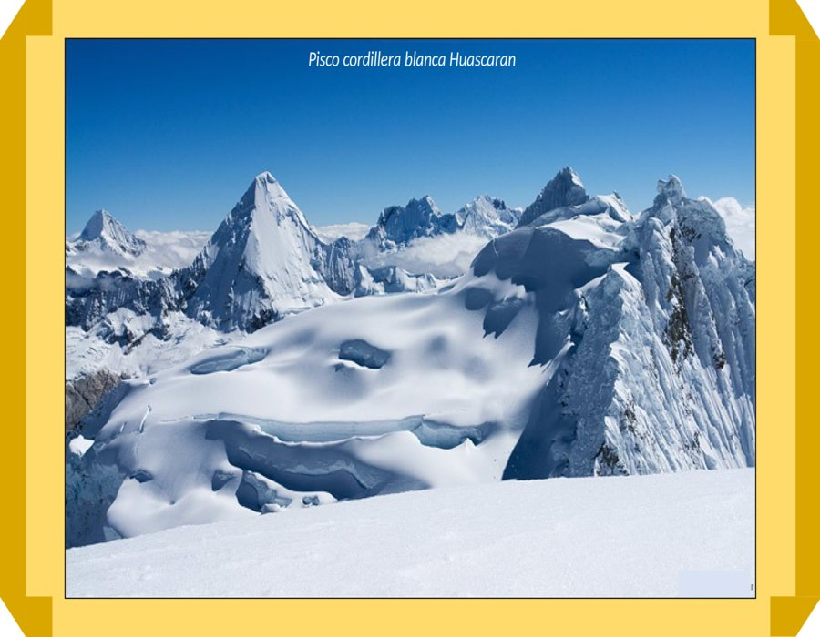

Slide 49
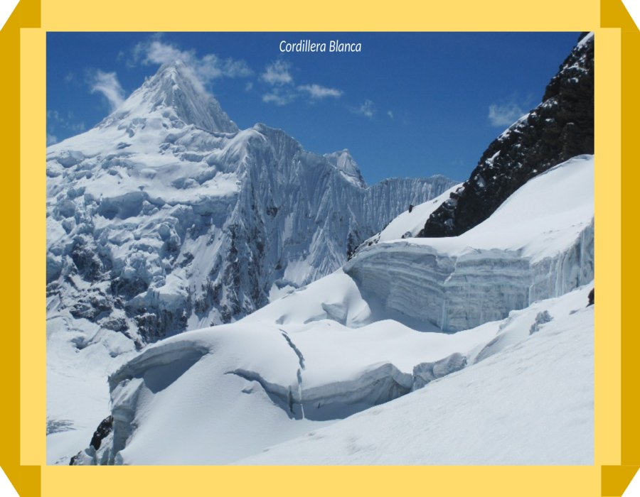

Slide 50
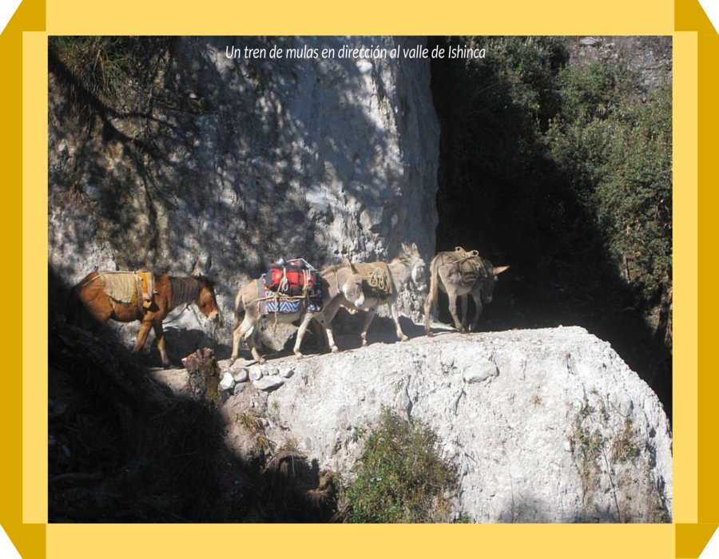

Slide 51
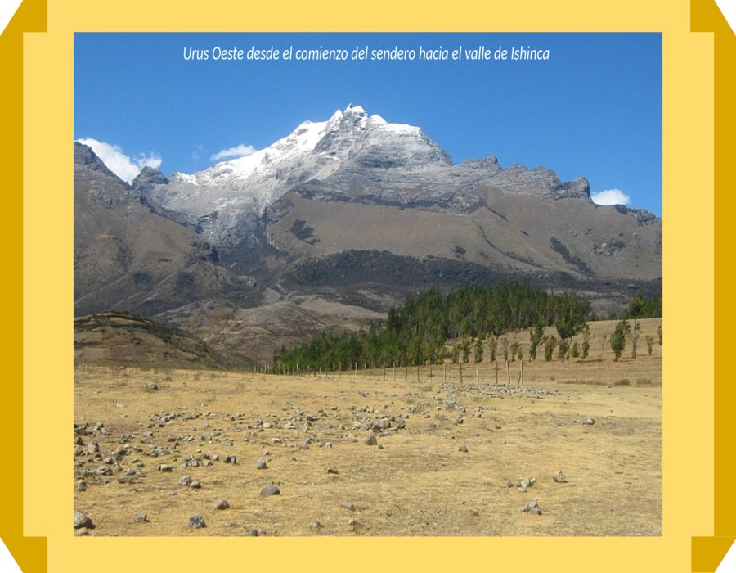

Slide 52


Slide 53


Slide 54


Slide 55


Slide 56


Slide 57


Slide 58


Slide 59


Slide 60


Slide 61


Slide 62


Slide 63


Slide 64


Slide 65


Slide 66


Slide 67


Slide 68


Slide 69


Slide 70


Slide 71


Slide 72


Slide 73


Slide 74


Slide 75


Slide 76


Slide 77


Slide 78


Slide 79


Slide 80


Slide 81


Slide 82


Slide 83


Slide 84


Slide 85


Slide 86


Slide 87


Slide 88


Slide 89

Huaraz-Cordillera Blanca

Slide 90


Slide 91


Slide 92







¿Te ha gustado?
Puedes ver más entrando
Aquí
Además puedes recibir powerpoints en tu correo electrónico suscribiéndote aquí:

